Slide 1

Центр науково-технічної, дитячої та юнацької творчості
Рахівської міської ради
Всеукраїнський інтерактивний конкурс «МАН-Юніор Дослідник»
Номінація: Еколог-Юніор
ЕКОЛОГІЧНА ЦІННІСТЬ МЕРТВОЇ ДЕРЕВИНИ В БУКОВИХ ПРАЛІСАХ
Шмиг Андрій Васильович,
вихованець гуртка «Юні екологи»,
Центру науково-технічної, дитячої та
юнацької творчості Рахівської міської ради,
Учень 7 класу Рахівського ЗЗСО І-ІІІ ст., №4.
Шмиг Василь Васильович,
керівник гуртка «Юні екологи»,
Центру науково-технічної, дитячої та
юнацької творчості Рахівської міської ради.
Рахів 2026 р.

Slide 2
ВСТУП
визначити екологічну цінність мертвої деревини під наметом букових пралісів.
МЕТА РОБОТИ:
ОБ’ЄКТ ДОСЛІДЖЕННЯ:
екологічна роль мертвої деревини для букових пралісів.
карта поширення букових пралісів на території Закарпаття, цінні екологічні функції пралісів для природи та живих організмів, вплив мертвої деревини на успішне проростання лісової розсади та формування харчового ланцюга.
ПРЕДМЕТ ДОСЛІДЖЕННЯ:

Slide 3
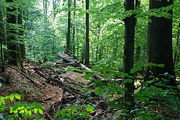
1. Визначити географічне поширення букових пралісів на території Закарпаття та їхнє важливе значення в природному середовищі.
2. Визначити вплив замкнутості крон дерев на зміну сонячної енергії та температурних коливань.
3. Вивчити вплив родючості ґрунту на процес відновлення молодого підліску.
4. Дослідити мертву деревину у формуванні харчового ланцюга.
ОСНОВНІ ЗАВДАННЯ:

Slide 4
БУКОВИЙ ПРАЛІС:
- лісовий масив, який за увесь
час свого життя ніколи не зазнав людського втручання та демонструє свій природний розвиток;
на сьогоднішній день, вони
становлять надзвичайну цінність на світовому рівні, та були занесені до «Всесвітньої природньої спадщини «ЮНЕСКО».
ТАБЛИЦЯ 1. Площа поширення букових пралісів на території Закарпаття
№ п/п | Назва гірського масиву | Ядрова (заповідна) зона, га | Буферна зона (га) | Природоохоронна установа
1. | Чорногірський заповідний масив | 2476,8 | 12925, 0 | Карпатський біосферний заповідник
2. | Мармароський заповідний масив | 2243,6 | 6230,4 | Карпатський біосферний заповідник
3. | Свидовецький заповідний масив | 3030,5 | 5639,5 | Карпатський біосферний заповідник
4. | Угольсько-Широколужанський заповідний масив | 11860 | 3301 | Карпатський біосферний заповідник
5. | Кузійський заповідний масив | 1369,6 | 3163,4 | Карпатський біосферний заповідник
6. | Стужиця – Ужанський національний природній парк | 2532 | 3615 | Ужанський національний природній парк
Загальна площа: 23 512,5 (34 874,3)

Slide 5
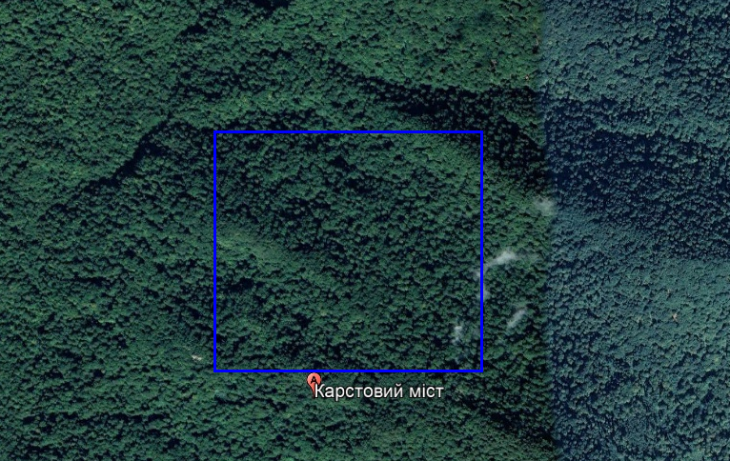
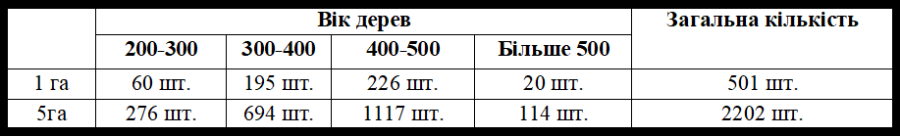
ЕКСПЕРИМЕНТАЛЬНА ЧАСТИНА
МЕТОДИКА РОБОТИ:
- експериментальне дослідження проводилося 2-7 червня 2025 року,
на території урочища Чурь Угольсь-Широколужанський масив, на висоті 540-640 м н. р. м., південна експозиція гірського схилу,
Мал. 2. Дослідна ділянка на території урочища Чурь
розмір площі становив 1 га, на площі якої зростають буки віком до 300-550 рр.
ТАБЛИЦЯ 2. Чисельність букових деревостанів на площах 1га та 5га.

Slide 6
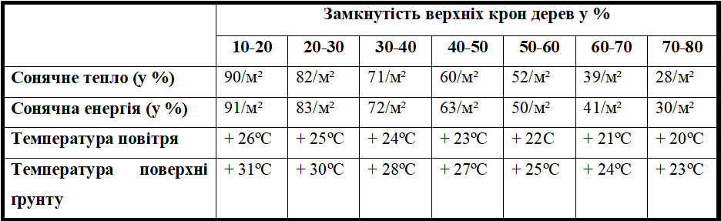
Поширення букових деревостанів на площі 1га є нерівномірний, і цьому посприяло природній відбір дерев.
ЧИСЕЛЬНІСТЬ МЕРТВОЇ ДЕРЕВИНИ НА ЗАГАЛЬНІЙ ПЛОЩІ 5 ГА
1 квадрат (1 га) – 18 шт.
5 квадрат (1 га) – 19 шт.
2 квадрат (1 га) – 15 шт.
4 квадрат (1 га) – 13 шт.
3 квадрат (1 га) – 17 шт.
ОСНОВНІ ПРИЧИНИ ВИМИРАННЯ БУКА ЛІСОВОГО:
Серцевинна гниль
(36 одиниць);
2. Грибок «Нетрія ранова»
(32 одиниць);
3. Ракові пухлини
(14 штук).
ТАБЛИЦІ 3. Вплив замкнутість крон дерев на зміну сонячного тепла та енергії

Slide 7
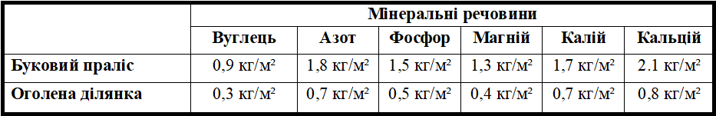
РОЛЬ МЕРТВОЇ ДЕРЕВИНИ ДЛЯ ГРУНТІВ ТА МОЛОДОГО ПІДЛІСКУ
ПОВНЕ РОЗКЛАДАННЯ МЕРТВОЇ ДЕРЕВИНИН:
1. Забезпечують мінеральними та поживними речовинами поверхневий ґрунтовий покрив;
3. Приваблюють специфічні види живих організмів;
4. Є чудовим середовищем для успішного зростання рідкісних лісових рослин.
2. Підвищують рівень гумусу в поверхневому ґрунті;
ТАБЛИЦЯ 4. Вміст мінеральних речовин в середині ґрунту на місцях повного розкладання мертвої деревини

Slide 8
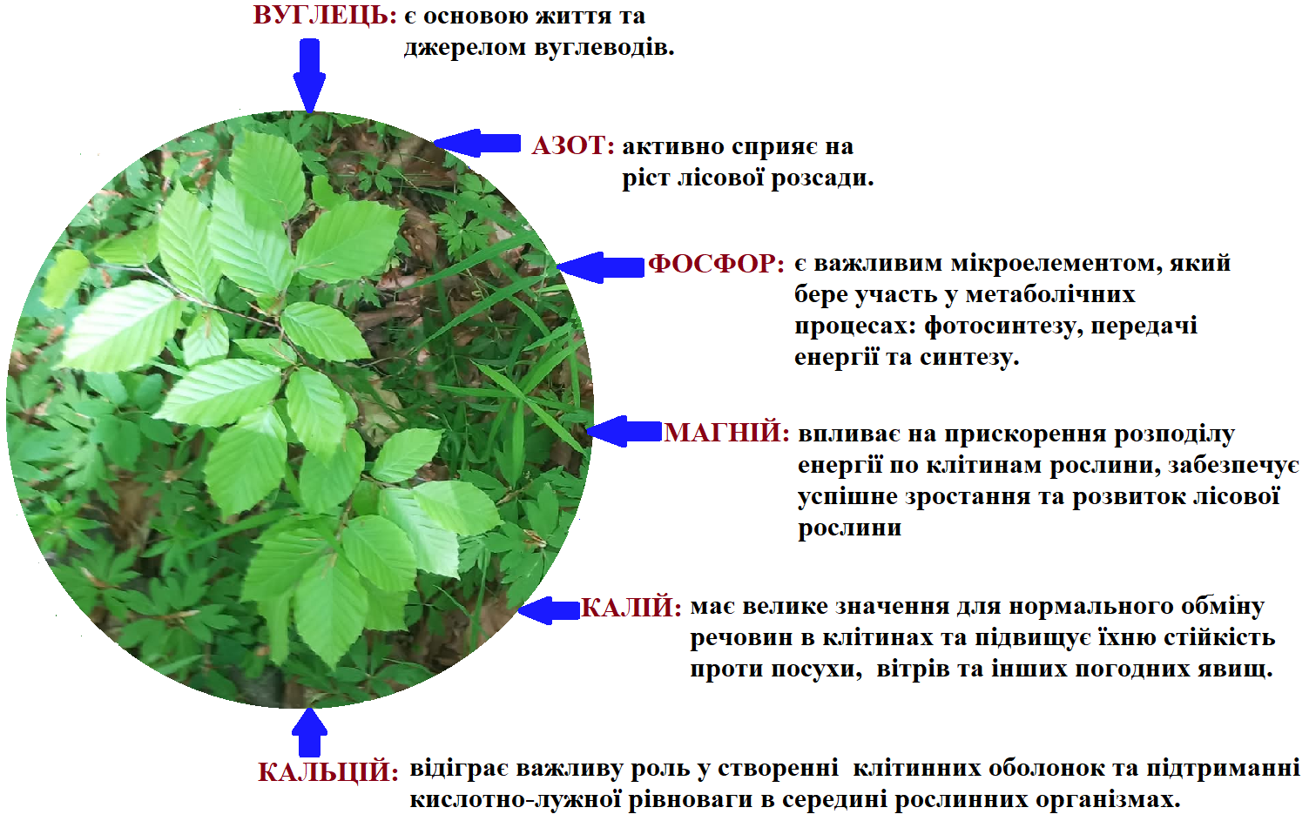
Мал. 5. Роль мінеральних речовин для підросту лісового підліску під наметом букових пралісів

Slide 9
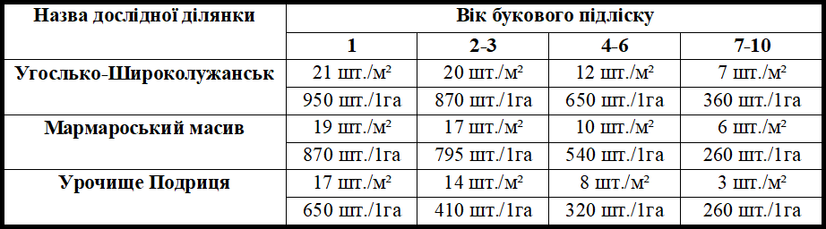
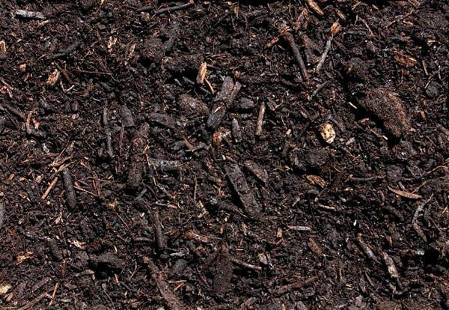
ТАБЛИЦЯ 5. Вплив рівня мінеральних речовин в середині ґрунту на чисельність проростання букового підліску під наметом букових на трьох різних ділянках
ЛІСОВИЙ ГУМУС:
- важлива органічна речовина для ґрунту, яка утворюється в результаті повного розкладання мертвої деревини та рослин;
- має надзвичайно велике значення для родючості ґрунту та позитивно впливає на процес відновлення букового лісу природнім шляхом.
Мал. 4. Формування гумусу на місці повного розкладання мертвої деревини.

Slide 10
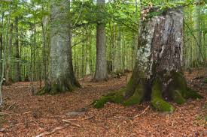
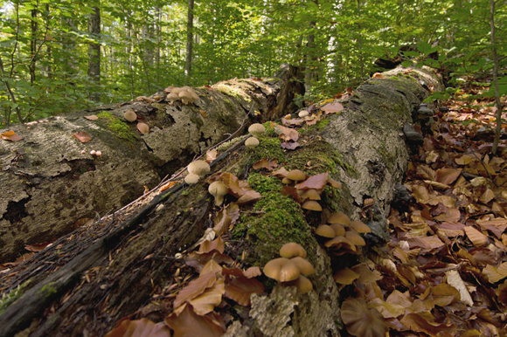
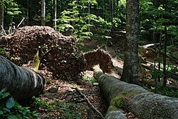
ЦІННІСТЬ БУКОВИХ ПРАЛІСІВ НА ТЕРИТОРІЇ УКРАЇНСЬКИХ КАРПАТ:
1. Історії природи даної місцевості;
2. Їхній багато-столітній розвиток та еволюція;
3.Формування унікальної екосистеми та успішне забезпечення біорізноманіття флори та фауни;
4. Збереження екосистеми та ландшафтних комплексів на гірських схилах;
5. Відсутність еколого-геологічних
процесів;
6. Природній відбір та успішне проростання молодого підліску.

Slide 11
ВИСНОВОК:
Отже, площі букових пралісів є невеликою на території Українських Карпат, і мають найбільшу цінність для природи. Під їхніми наметами накопичується значна чисельність мертвої деревини, яка має прямий вплив на покращення родючості ґрунтів, успішного відновлення підліску та формування харчового ланцюга. Значне біорізноманіття спостерігається саме під наметами букових пралісів, і його основною є: мертва деревина та сапроксильні комахи. Багатоденні дослідження показали, мертва деревина під наметами букових пралісів має найбільшу екологічні цінність. Тому, на сьогоднішній день потрібно зберігати букові праліси на території Українських Карпат, для подільного збереження екологічної рівноваги в природному середовищі та формування біорізноманіття під їхніми наметами.

Slide 12
СПИСОК ВИКОРИСТАНИХ ДЖЕРЕЛ
https://ecozakarpat.gov.ua/wp-content/uploads/2018/02/buk_pralis.pdf - «Букові праліси Закарпаття»
https://epl.org.ua/about-us-posts/mertva-derevyna-navishho-vona-potribna-lisu/ - «Мертва деревина: навіщо вона потрібна лісу?»
https://epl.org.ua/wp-content/uploads/2019/04/MertvaDerevyna_booklet_A5_prev3.pdf - «Мертва деревина пралісів».
https://pernatidruzi.org.ua/mertva_derevyna_vichne_zhyttya_lisu.html – «Мертва деревина – вічне життя лісу».

